Slide 1

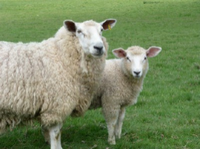
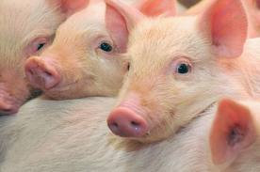
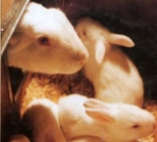
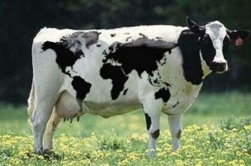
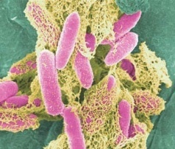




UMR GenPhySE
Équipe NED (Nutrition et Ecosystèmes Digestifs)
Orientation, contrôle et remédiation de l’écosystème digestif
Le microbiote digestif : un acteur de la préservation de notre santé
Sylvie Combes, Laurent Cauquil
Master 2 BT, ENSAT, 15 novembre 2016

Slide 2
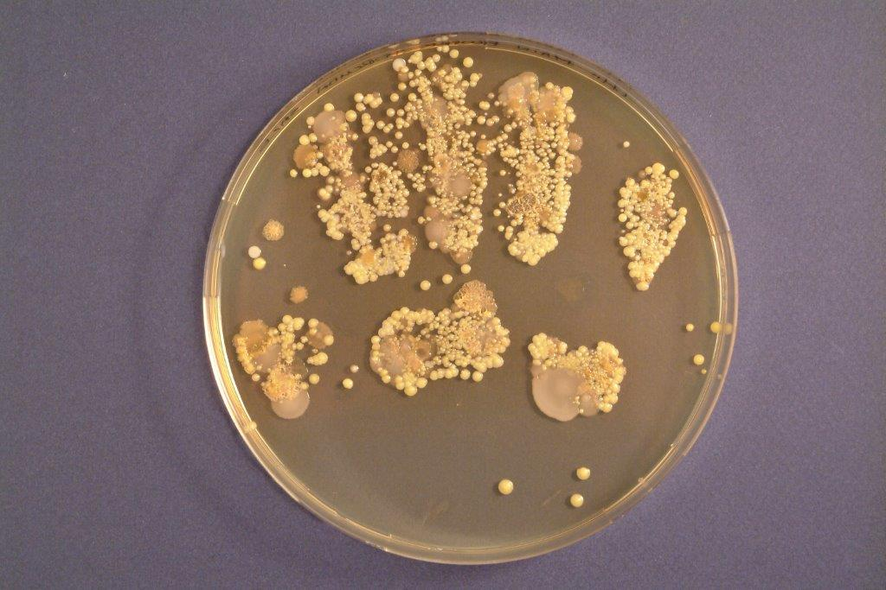
Main sur une boite de Pétri
Un microbe, c’est …
Invisible à l’œil nu
Visible au microscope
Micro : petit / Biote : vie
Un microbiote, c’est …
un ensemble de microbes différents vivants dans un écosystème = bactéries + virus + champignons
Le microbiome, c’est… selon les auteurs
l’ensemble des microbiotes observés
ou
le microbiote dans son environnement (biotope)
ou
- l'ensemble des génomes microbiens d’un microbiote

Slide 3
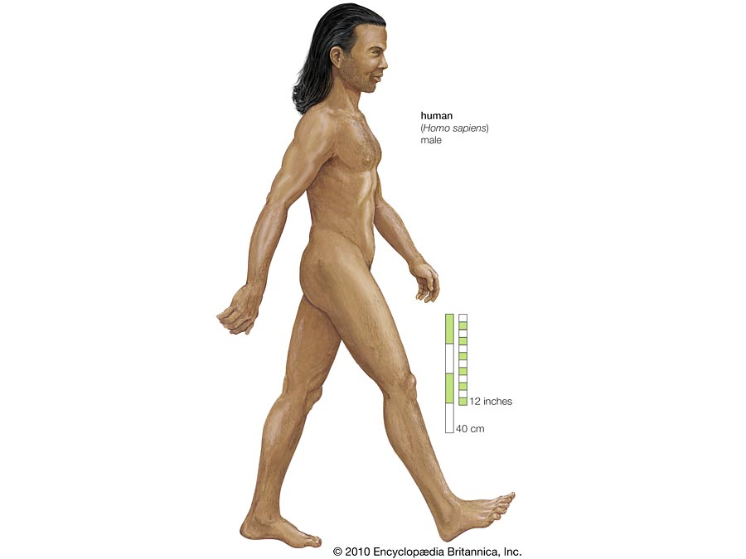
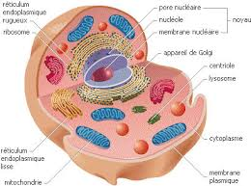
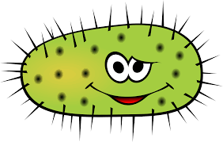
Homo sapiens :
… en nombres…
ratio bactéries : cellules humaines de 1:1
(Sender et al 2016 Cell)
:
~1 kilogramme de biomasse bactérienne

Slide 4
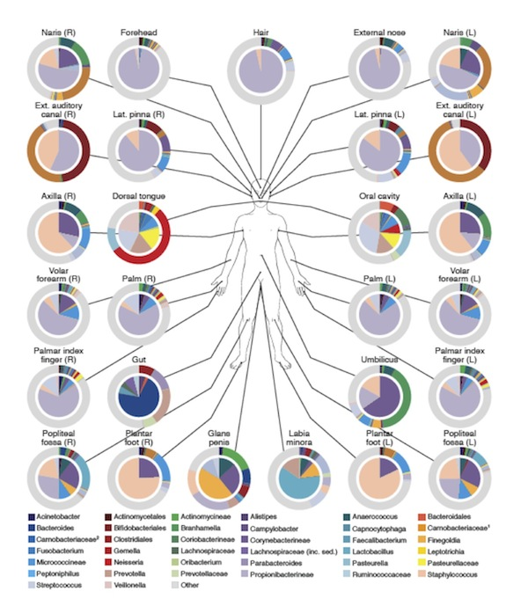
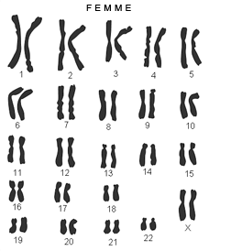
Phénotype de l’individu
- Expression de ses gènes
- Expression des gènes des microbiotes qui le colonise
Chaque individu est un hybride hôte / microbe
Notion d’holobionte et d’hologénome

Slide 5
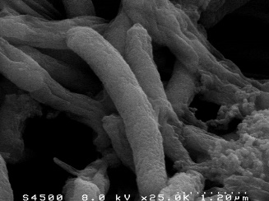
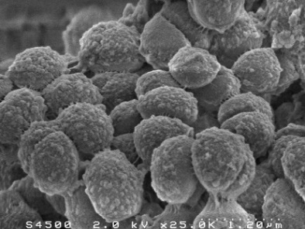
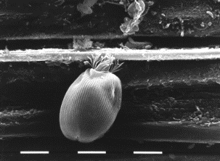
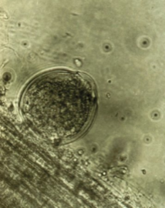
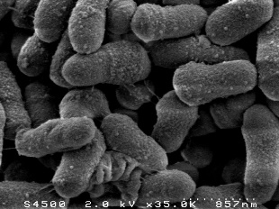
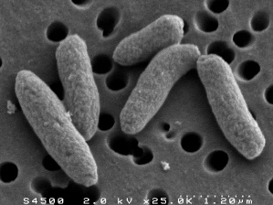
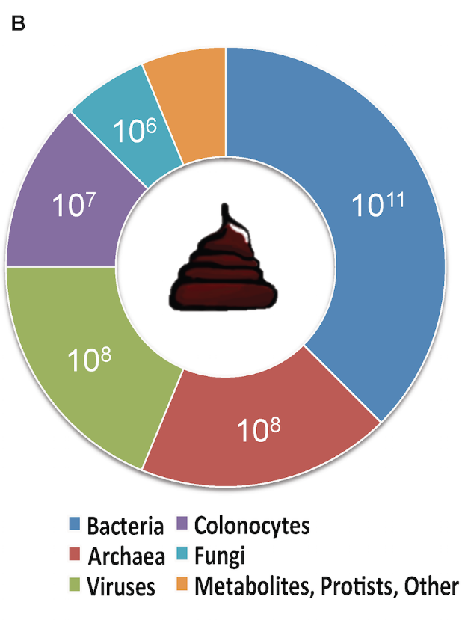

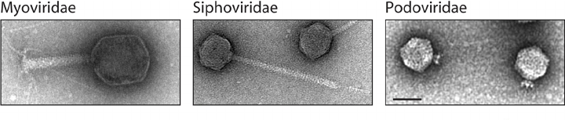
Le microbiote intestinale :
organe situé à l’interface du bol alimentaire et de la muqueuse intestinale
Faecalibacterium prausnitzii
Ruminococcus Spp
Protozoaire
Champignon
Bacteroides dorei
Escherichia coli
10¹² Bactéries/g
10⁷ - 10⁸ Archées
Photos UEPSD
10⁸ - 10⁹ Virus
doi: 10.1128/MMBR.00011-11 Microbiol. Mol. Biol. Rev. 2011
http://dx.doi.org/10.1371/journal.pbio.1002503.g001

Slide 6
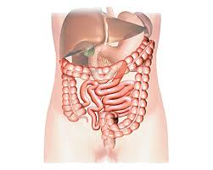
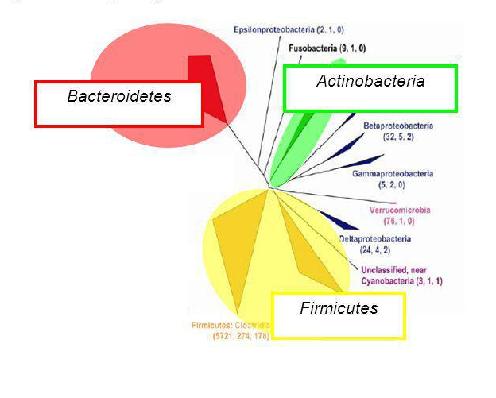
Trois phyla (division) majoritaires :
80% d’espèces anaérobies strictes
et
80-70 % inconnues (non cultivables)

Slide 7
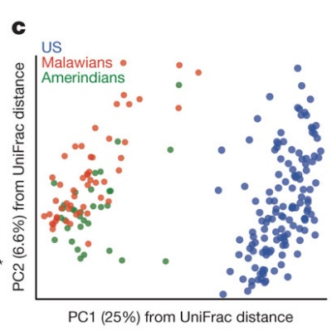

Grande variabilité inter individuelle → nature et abondances des espèces
~ 1000 espèces → empreinte fécale
5 millions de gènes (20 000 gènes humains)
Yatsunenko et al. Nature (2012) doi:10.1038/nature11053

Slide 8
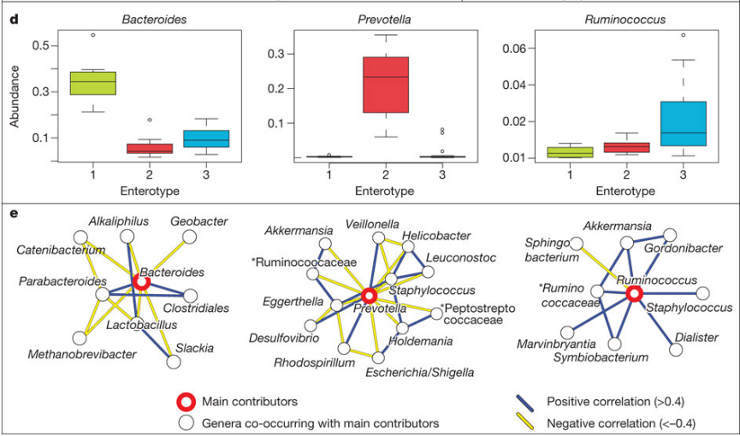
Grand variabilité inter individuelle → nature et abondances des espèces
~ 1000 espèces → empreinte fécale
5 millions de gènes (20 000 gènes humains)
Notion d’Enterotype
(Arumugam et al., 2011)

Slide 9
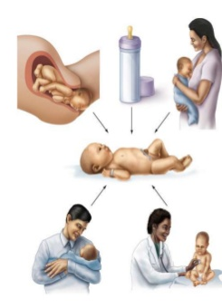
Colonisation du tractus digestif du nouveau né
In utero, le TD est stérile
Les microorganismes primo-colonisateurs sont un échantillonnage d’une méta-communauté plus large incluant toutes les espèces capables de vivre et de se développer dans le tractus digestif (Curtis et Sloan, 2004)
  Mère: voie de naissance, tractus genital et digestif, peau
  Environnement : allaitement, contact, hygiene, soin, entourage
Le microbiote se stabilise en lien avec le type d’alimentationn et le mode de vie
Illustration : http://pt.slideshare.net/mikesorg/human-nutrition-gut-microbiome-and-immune-system/8?smtNoRedir=1

Slide 10
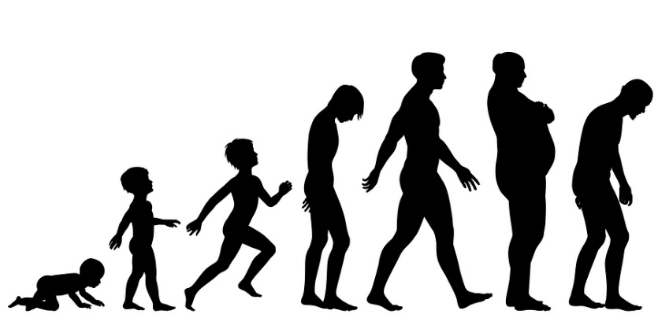
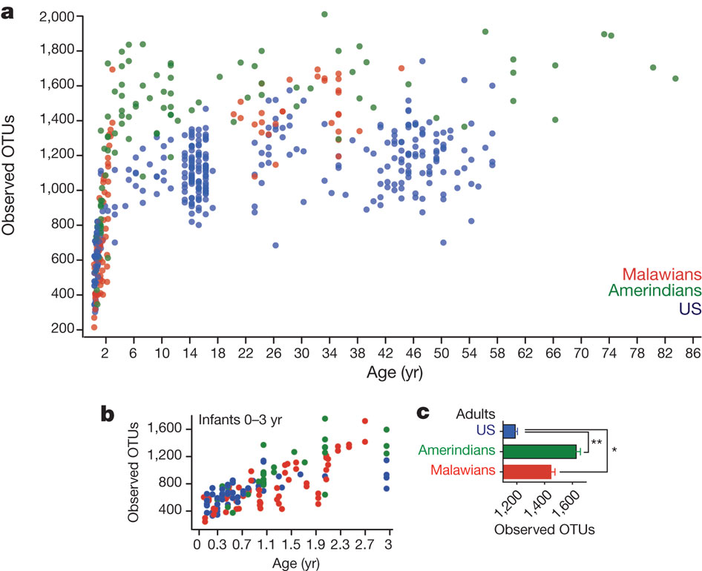
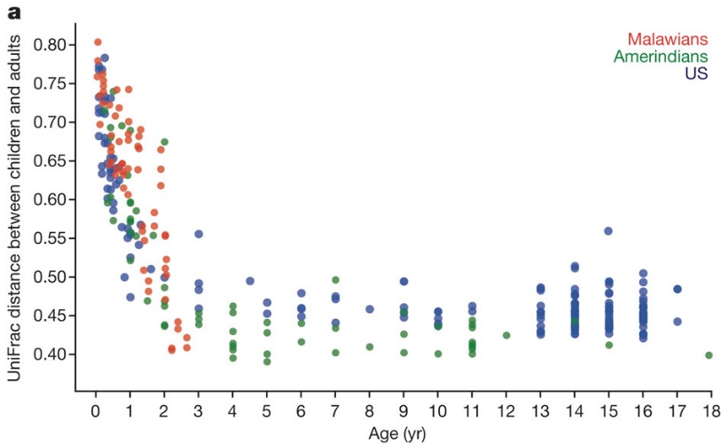

Succession écologique des espèces
Nouveau né : conditions oxydatives
→ primo colonisateur bactéries anaérobies facultatives (Protobactéria)
Milieu devient plus réducteur
→ installation des phyla Bacteroides et Actinobacteria, et Firmicutes
Yatsunenko et al. Nature (2012) doi:10.1038/nature11053

Slide 11
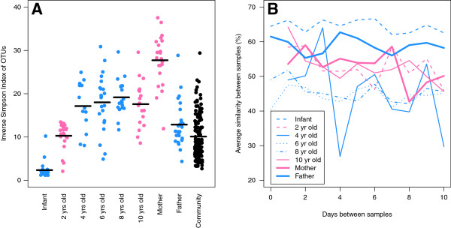
Dynamique d’abondance relative des espèces
Au sein des membres d’une seule famille
Une diversité qui évolue en fonction du temps
(Schloss et al 2014 Microbiome)

Slide 12
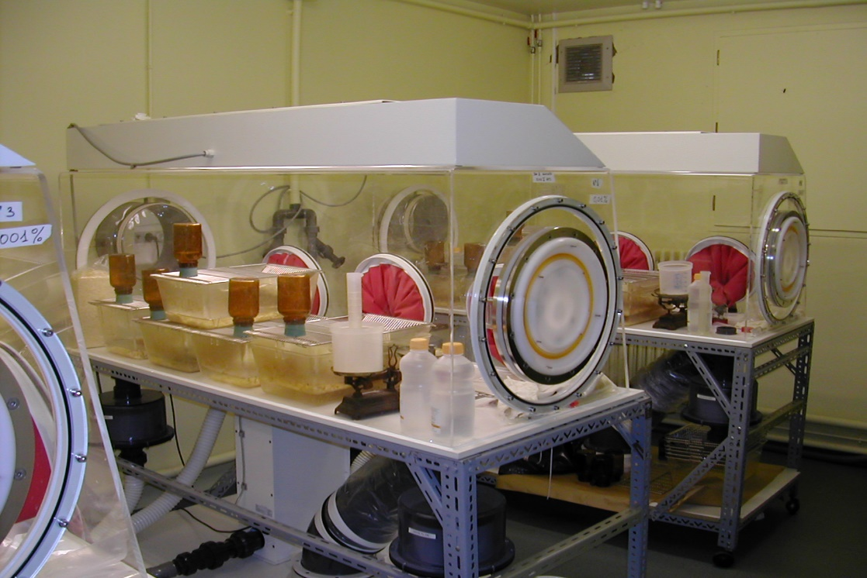
La gnotobiologie, outil d’étude des rôles du microbiote intestinal
• Souris axénique :
– Elevées dès la naissance dans un milieu stérile
– Dépourvues de microbiote intestinal
Dia : Fanny Calenge, Muriel Thomas & Joel Doré

Slide 13
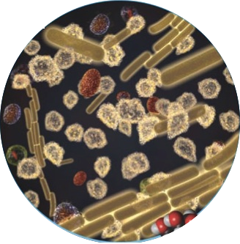
Rôle du microbiote digestif dans la construction de l’individu
Nutrition
fibres -> VFA, bacterial proteins, vitamins …
Feed
Host
Physiological state, stress (hormons, etc..)
Health
Intestinal barrier, immunity
Detoxification
Genetics
mucus, digestive secretion, peristaltism, immunity, tolerance
Storage of lipids
Obesity
Microbiota
Central nervous system
Autism
Behaviour
Antimicrobial Gene Reservoir

Slide 14
Symbiose et rôles physiologiques
  Nutrition et maladie métabolique
  Developpement education et stimulation du système immunitaire
  Notre deuxième cerveau
Contrôler son microbiote pour guérir ou préserver sa santé
    Principe écologique
    Mise en place et contrôle néonatale
    Outils biotiques
    Outils abiotiques
Les produits, le marché
Les types d'élevage
Contrôler le microbiote des animaux d’élevage
      Pour qui : les stratégies digestives
      Pourquoi : les services écosystémiques
    3. Comment
Méthodologie d’exploration des écosystèmes digestifs
Application statistique : un peu d’R dans l’écosystème digestif

Slide 15
Symbiose et rôles physiologiques
  Nutrition et maladie métabolique
    La chaine alimentaire
    Focus Obésité
    Focus sous nutrition
  Développement, éducation et stimulation du système immunitaire
    Rôle barrière
    Rôle trophique
    Stimulation, éducation
    Mécanismes impliqués dans le dialogue
  Notre deuxième cerveau

Slide 16
10
Symbiose et rôles physiologiques : Nutrition → la chaîne alimentaire
Polysaccharides
Hydrolytic species
Saccharides- Oligosaccharides
Nutriments :
  Fibres
  Proteins
  Mucus
Hydrolytic species
Glycolytic species
Intermediary metabolites
Production of VFA, proteins and vitamins
Acetate
Propionate
Butyrate
CO₂
H₂
SO₄⁻
Hydrogenotrophic species
Host nutrition
Methanogens
Acetogens
Sulfate-reducing
CH₄
Acetate
H₂S

Slide 17
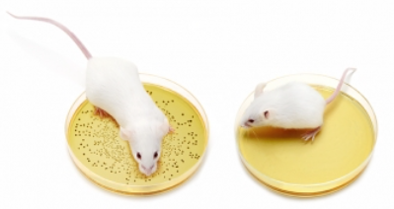
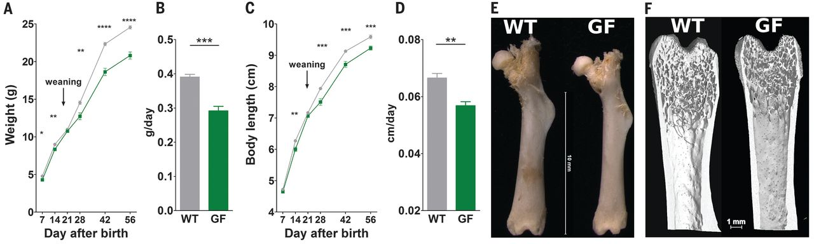
11
Symbiose et rôles physiologiques : Nutrition
conventional mice
germ-free mice
© CNRS, Vincent Moncorgé
http://presse.inra.fr//Ressources/Communiques-de-presse/microbiote_croissance
Poids
Taille
Martin Schwarzer, et al Science, 19 février 2016.

Slide 18
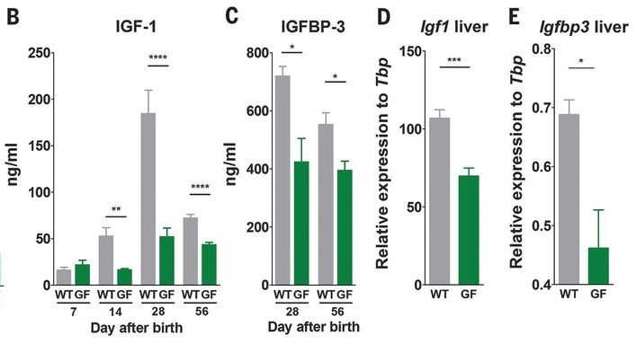
11
Symbiose et rôles physiologiques : Nutrition
conventional mice
germ-free mice
© CNRS, Vincent Moncorgé
http://presse.inra.fr//Ressources/Communiques-de-presse/microbiote_croissance
Mécanisme :
Modulation sécrétion d’IGF-1
Schwarzer, et al Science, 19 février 2016.

Slide 19
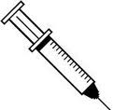
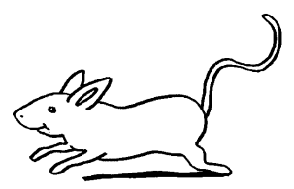

11
Symbiose et rôles physiologiques : Nutrition
conventional mice
germ-free mice
© CNRS, Vincent Moncorgé
http://presse.inra.fr//Ressources/Communiques-de-presse/microbiote_croissance
After 2 weeks
Inoculation of germ-free mice
+ 60 % body fat
-30% in feed intake
(Backhed et al., 2004)

Slide 20
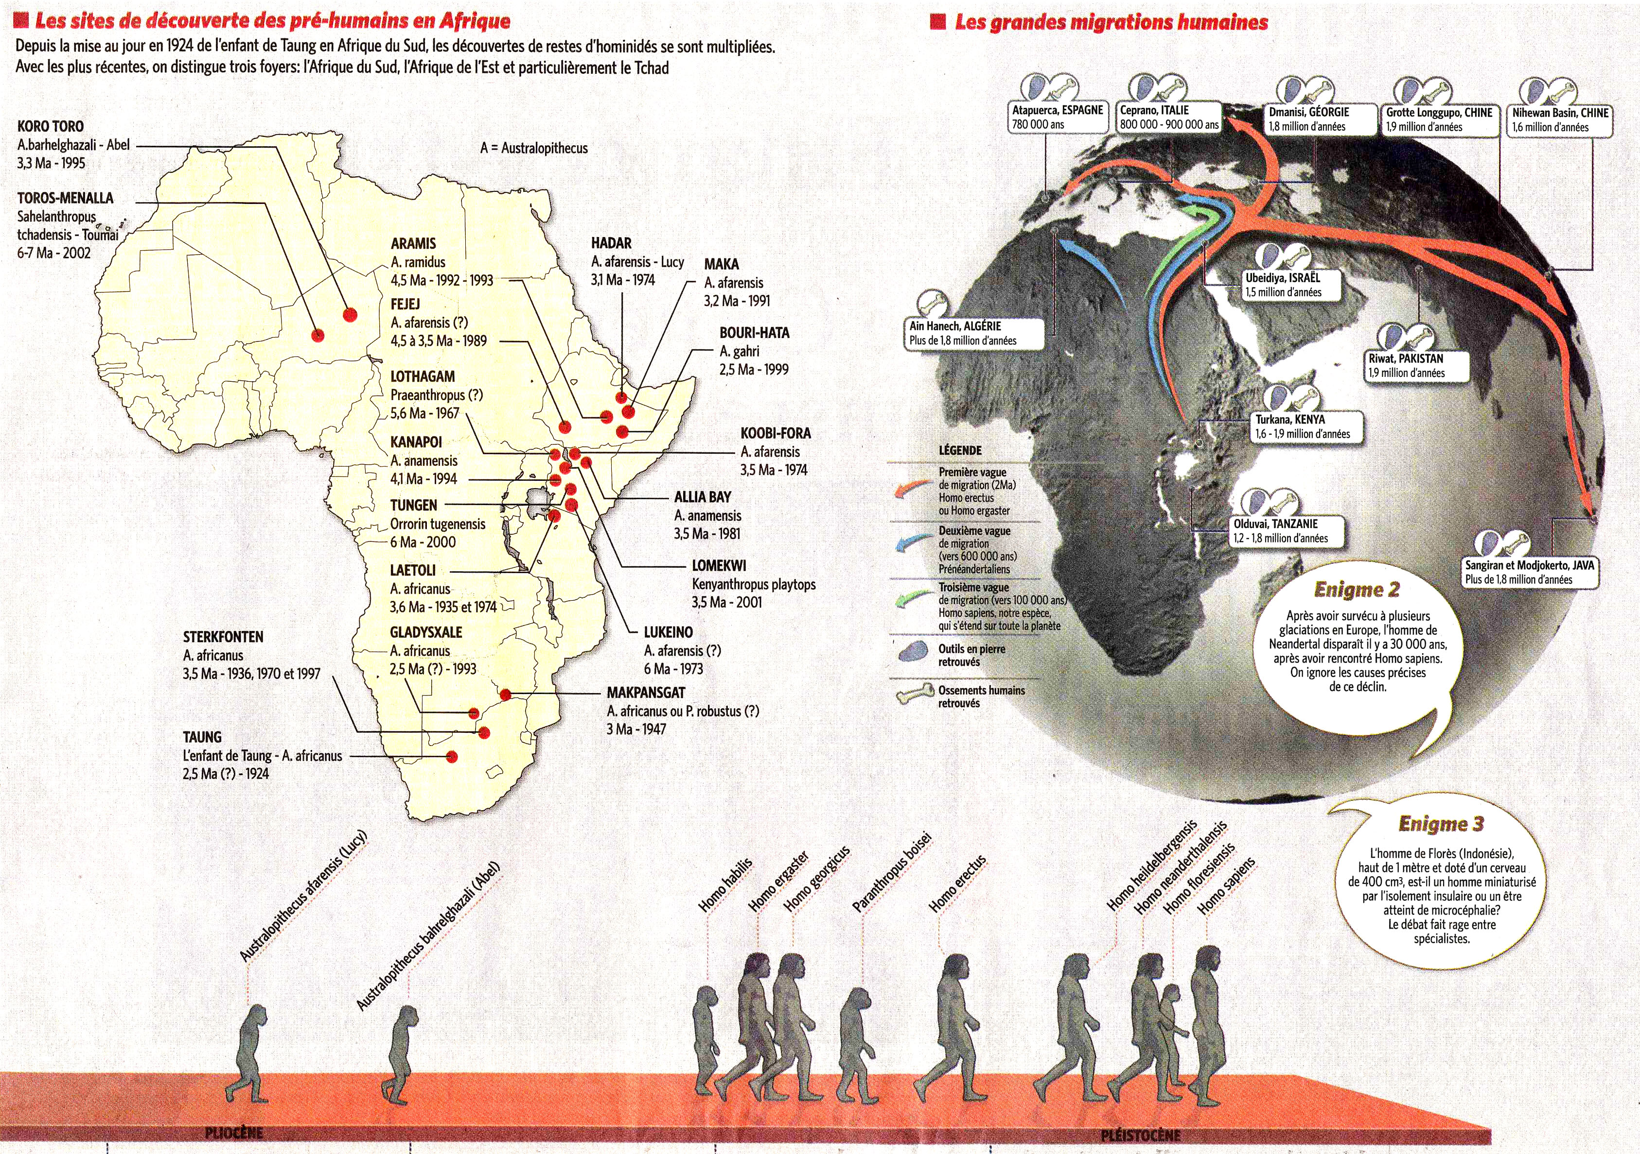
Symbiose et rôles physiologiques : Nutrition → maladie métabolique
Histoire naturelle du genre Homo : l’alimentation a changé
avec un impact potentiellement important sur la symbiose Homme-Microbiote
1.3 MY
100 000 à 130 000 générations avec un régime riche en fibres
(>60% de l’énergie venant des fruits, légumes, racines, noix,..)

Slide 21
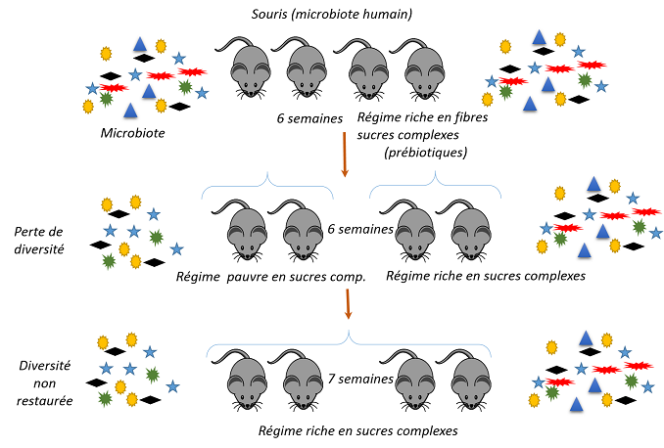
Symbiose et rôles physiologiques : Nutrition → maladie métabolique
Le régime alimentaire modifie le microbiote à long terme
Sonnenburg et al., 2016 Nature 529, pp 212–215,– doi:10.1038/nature16504
Illustration :http://lemondeetnous.cafe-sciences.org/2016/04/fibres-et-microbiote-les-effets-sur-le-tres-long-terme/

Slide 22
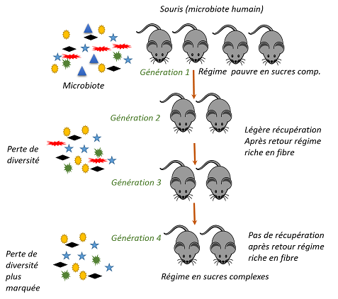
Symbiose et rôles physiologiques : Nutrition → maladie métabolique
Le régime alimentaire modifie le microbiote à long terme
Sonnenburg et al., 2016 Nature 529, pp 212–215,– doi:10.1038/nature16504
http://lemondeetnous.cafe-sciences.org/2016/04/fibres-et-microbiote-les-effets-sur-le-tres-long-terme/

Slide 23
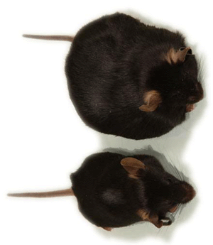
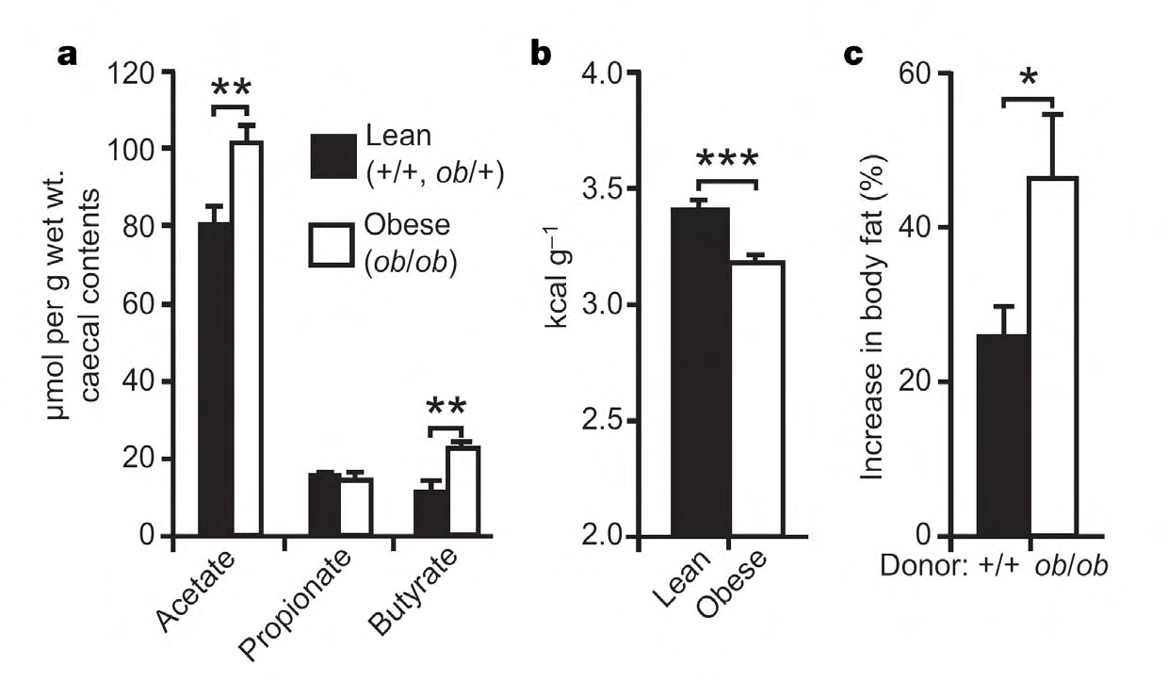
12
Symbiose et rôles physiologiques : Nutrition → obésité
Obésité
Obese mice
ob/ob
Lean mice
+/+ ou ob/+
in the energy extraction from diet
Feces
greater weight gain
(Turnbaugh et al., 2006)

Slide 24
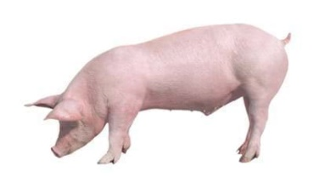
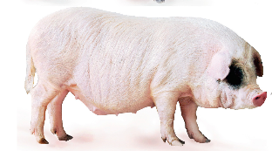
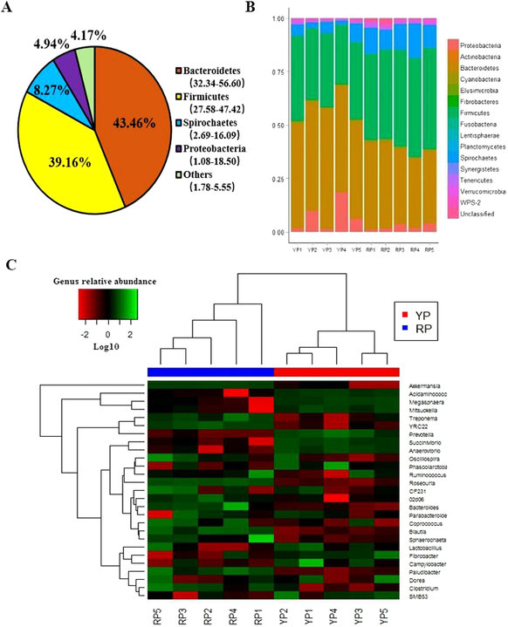
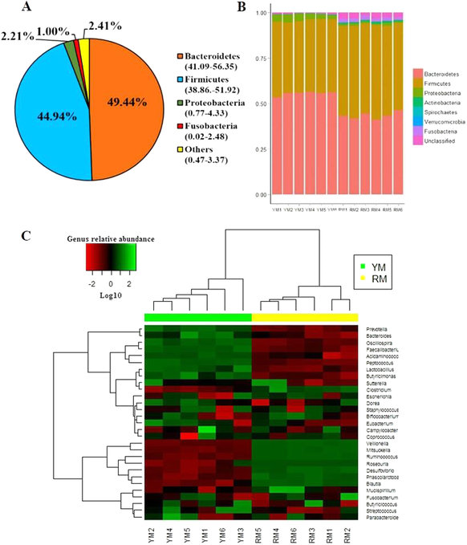
Symbiose et rôles physiologiques : Nutrition → obésité
(Yian et al 2016 Scientific Reports)
Adiposité
Yorkshire
Yorkshire mice
Lipides intramusculaires
Inoculation à 1j
Rongchang
Rongchang mice

Slide 25
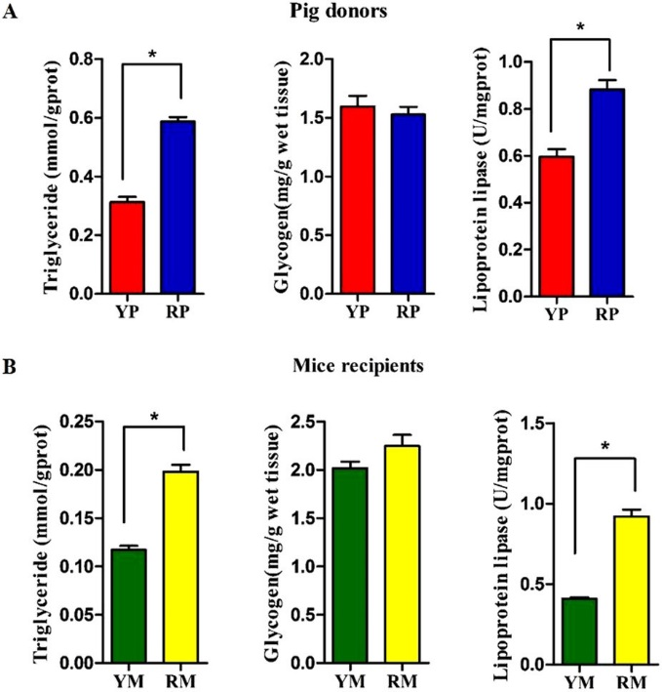
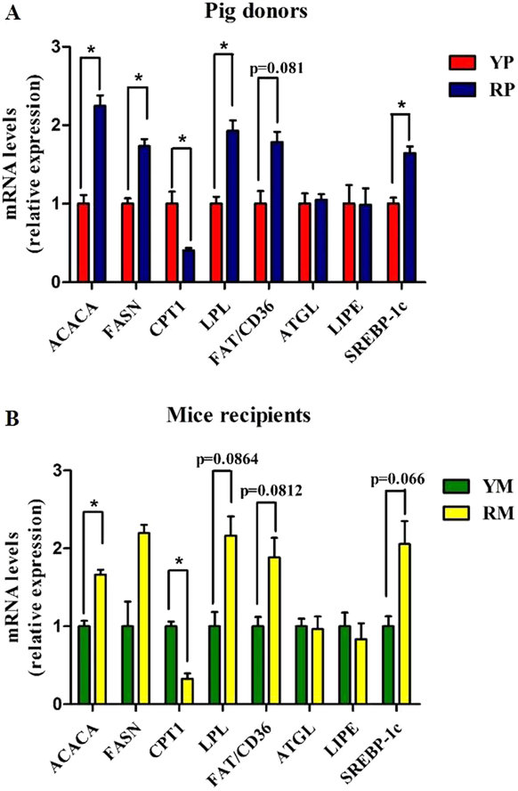
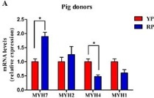
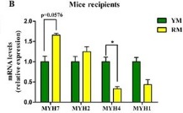
Symbiose et rôles physiologiques : Nutrition → métabolisme musculaire
(Yian et al 2016 Scientific Reports)
Adiposité
Inoculation 1j
Yorkshire
Yorkshire mice
Lipides intramusculaires
Activité enz. Muscu.
Rongchang
Rongchang mice
Proportion MHC
Métabolites musculaires
Notes:
ACACA, acetyl-CoA carboxylase alpha; FASN, Fatty acid synthase; CPT1, carnitine palmitoyl transferase 1; LPL, Lipoprotein lipase; FAT/CD36, fatty acid translocase/CD36; ATGL, Adipose triglyceride lipase; LIPE, Lipase, hormone sensitive; SREBP-1c, Sterol regulatory element binding protein-1c. *P < 0.05.

Slide 26
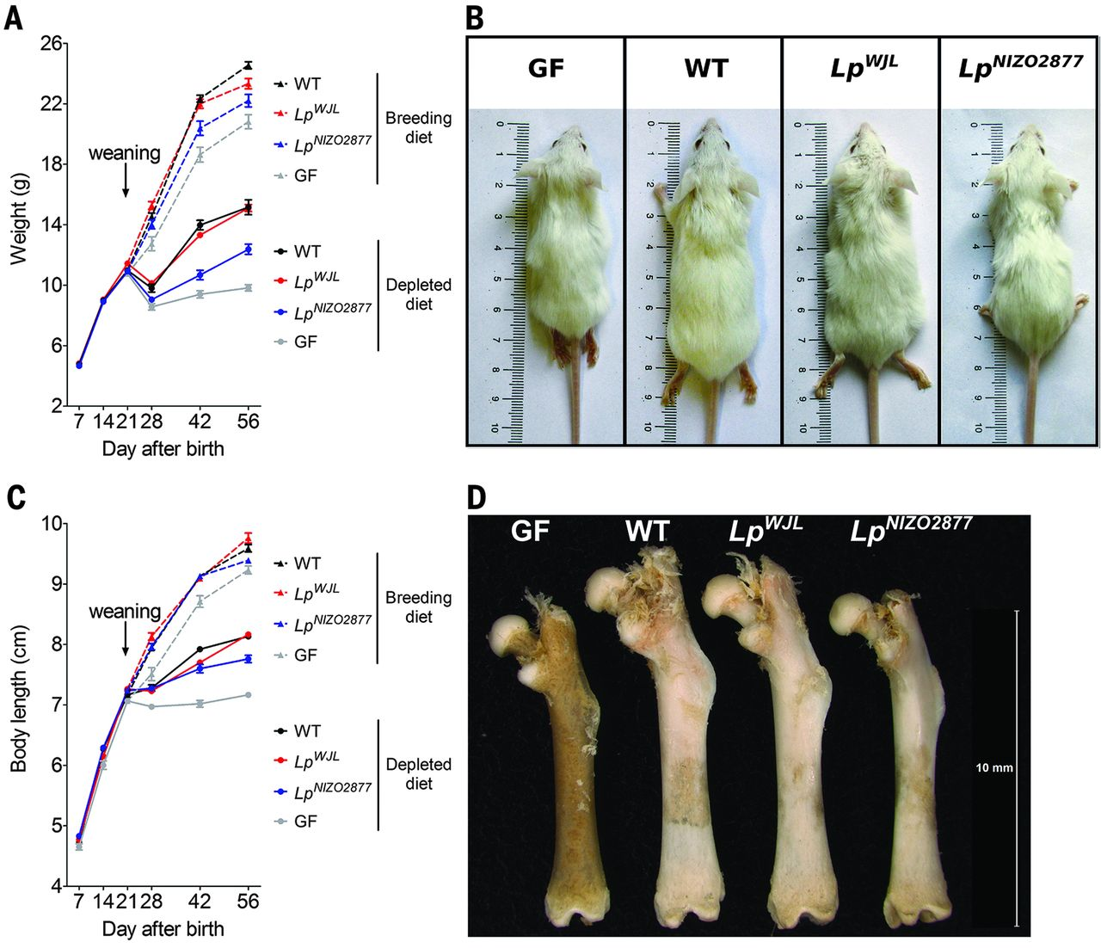
Symbiose et rôles physiologiques : Nutrition → sous nutrition et croissance
En sous-nutrition les écarts
GF - conventionnel sont plus importants
Schwarzer et al. Science 2016;351:854-857
Notes:
The microbiota and a L. plantarum strain maintain mouse juvenile growth upon undernutrition. (A to C) Weight (A) and body length (C) growth curves of WT (n = 12 and 15, black lines), GF (n = 12 and 20, gray lines), Lp^{WJL} (n = 8 and 28, red line), and Lp^{NIZO2877} (n = 12 and 15, blue line) monocolonized male mice on breeding (triangles and dashed lines) or nutritionally depleted (circles and solid lines) diets. (B) Representative photographs of mice on depleted diet at day 56 after birth. (D). Photographs of representative femur bones at day 56 after birth of GF, WT, Lp^{WJL}-, and Lp^{NIZO2877}-associated mice raised on the depleted diet.

Slide 27
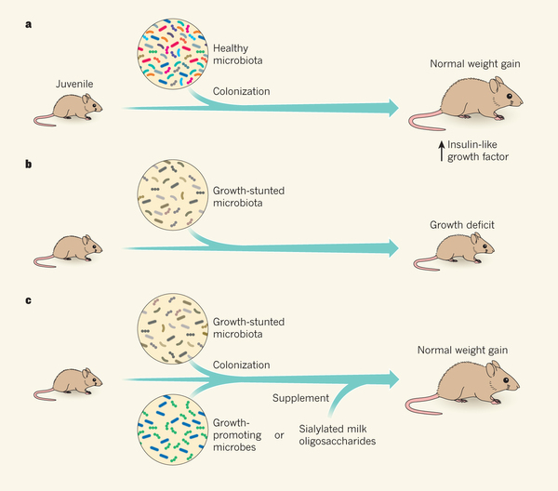
Symbiose et rôles physiologiques : Nutrition → sous nutrition et croissance
sous nutrition
sous nutrition
sous nutrition
Chu et Agaard 2016 nature http://www.nature.com/nature/journal/v532/n7599/fig_tab/nature17887_F1.html
Notes:
Three studies^{3, 4, 5} analysed how changes in the bacteria that inhabit the gut (the gut microbiota) affect childhood growth. a, Juvenile mice whose guts are colonized by gut microbiota taken from healthy Malawian children experience robust weight gain, even if fed a nutrient-poor diet. This weight gain might be partially due to increased production of insulin-like growth factor protein, which is promoted by the presence of certain components of the microbiota. b, By contrast, mice harbouring microbiota from a child with impaired growth do not gain weight normally. c, By including two growth-promoting microbial species from the healthy microbiota in the colonization step, or by supplementing the animals' diet with sugars called sialylated milk oligosaccharides, healthy weight gain can be restored.

Slide 28

Symbiose et rôles physiologiques
  Nutrition et maladie métabolique
    La chaine alimentaire
    Focus Obésité
    Focus sous nutrition
  Développement, éducation et stimulation du système immunitaire
    Rôle barrière
    Rôle trophique
    Stimulation, éducation
    Mécanismes impliqués dans le dialogue
  Notre deuxième cerveau

Slide 29



Symbiose et rôles physiologiques : éducation et stimulation du SI
  Le système immunitaire:
  Prévenir l’introduction et le développement de pathogènes
  Discriminer le soi du non soi
L’enjeu est de tolérer et contenir le microbiote commensale
(e.g. 10¹⁰⁻¹² bactéries/g!)
Rôle barrière
Développement trophique
Système inné
Système adaptatif
Focus sur les allergies alimentaires
Focus maladie de Krohn, IBD
Mécanismes moléculaires impliqués dans le dialogue

Slide 30


Symbiose et rôles physiologiques : éducation et stimulation du SI → rôle barrière
  Rôle barrière
L’épithelium intestinal = une barrière physique et chimique
  Jonctions serrées
  La couche de mucus (cellule calciforme)
  Renouvellement rapide des cellules épithéliales
  Production de molécule antimicrobienne (défensine)
Microbiote participe à l’effet de Barrière
  Compétition à l‘adhésion
  Compétition à l’accès au nutriment
  Production de substances anti-microbiennes
http://www.microbiote-intestinal.fr/fonctions-du-microbiote

Slide 31





Symbiose et rôles physiologiques : éducation et stimulation du SI → développement
  Acteur du développement
L’angiogénèse
la réparation de l’épithélium intestinal
after 10d
Control
Traitement DSS
-> induit un ulcère
(Stappenbeck et al., 2002)
(Pull et al PNAS 2004)

Slide 32

Symbiose et rôles physiologiques : éducation et stimulation du SI → SI inné
  Immunité intestinale : GALT (Gut Associated Lymphoid Tissue)
Des sites inducteurs :
- Plaques de Peyer
- Follicules lymphoïdes isolés
Des organes effecteurs:
- Lymphocytes & macrophages dispersés dans la lamina propria
(Hooper 2004)
(Muniz et al Frontiers in Immunology 2012)

Slide 33



Symbiose et rôles physiologiques : éducation et stimulation du SI → SI inné
  SI inné
Production de peptides antimicrobiens (cellule de Paneth)
  alpha-defensin, RegIII-gamma, angiogenin-4
(Hooper 2004)
(Muniz et al Frontiers in Immunology 2012)

Slide 34
Symbiose et rôles physiologiques : éducation et stimulation du SI → SI inné
Interaction avec les cellules dendritiques et les cellules M
  Induction de la réponse innée (lymphocyte T et la production de cytokines)
(Muniz et al Frontiers in Immunology 2012)

Slide 35
Symbiose et rôles physiologiques : éducation et stimulation du SI → SI adaptatif
Interaction avec les cellules dendritiques et les cellules M
  Stimulation de la réponse adaptative (secrétion IgA par lymhocyte B)
(Muniz et al Frontiers in Immunology 2012)

Slide 36



Symbiose et rôles physiologiques : éducation et stimulation du SI → SI inné
Répertoire secondaire d’anticorps
Vermiform appendix
Sacculus rotondus
Caecum
Peyer’s patches
Ileum
Isolated lymphoid cells
Colon
(Rhee et al., 2004; Hanson et Lanning 2008)
Microbiote
Stimulation Ag exogène
Réponse immunitaire spécifique
Foie fetal, moëlle osseuse
GALT
Organes lymphoïdes 2nd
Répertoire neonatal
Répertoire primaire
Répertoire secondaire
-2
0
2
4
6
8
10
12
semaines
Sevrage
Très faible diversité
Répertoire diversifié
Répertoire très diversifié
(Fortun-Lamothe et Boullier, 2007)

Slide 37

Symbiose et rôles physiologiques : éducation et stimulation du SI
  Education du SI inné in utero par le microbiote de la mère
group 3 innate lymphoid cells (ILC3)
intestinal mononuclear cells (iMNC)
antimicrobial protein (AMP) RegIIIγ
La colonisation transitoire de la mère par Ecoli pendant 1 semaine permet la production d’anticorps spécifiques qui vont augmenter le nombre de cellules responsables de la réponse innée non spécifique chez le nouveau né
Illustration Pends et Hooper 2014 Nature doi:10.1038/nature17895
Notes:
La colonisation transitoire d’une mère par Ecoli pendant 1 semaine permet la production d’anticorps spécifique qui vont augmenter le nombre de cellule responsables de la réponse inné non spécifique

Slide 38

Symbiose et rôles physiologiques : éducation et stimulation du SI
  Education du SI et maladie auto-immune
« The hygiene hypothesis »
Le défaut de stimulation ou d’exposition aux agents pathogènes et aux microorganismes symbiotiques (microbiote intestinal) ou l’utilisation fréquente d’antibiotique chez le jeune enfant augmente la susceptibilité des patients à développer des troubles allergiques et des maladies auto-immunes
→ lié à une altération de la mise en place du système immunitaire en relation avec des modifications de la composition du microbiote (Okada et al., 2010).
Illustration : http://home.allergicchild.com/wp-content/uploads/2012/07/dirt-in-mouth_1.jpg

Slide 39

Symbiose et rôles physiologiques : éducation et stimulation du SI → allergie
Réponse allergique de souris GF ou conventionnelles après sensibilisation à la beta-lactoglobuline
(Morin et al. 2012)

Slide 40



Symbiose et rôles physiologiques : éducation et stimulation du SI
  Education du SI et maladie auto-immune : Finlande Estonie vs Russie
Maladie auto immune
T1D : diabète de type I
Allergie Alimentaire
Vatanen et al 2016 Cell; http://dx.doi.org/10.1016/j.cell.2016.04.007
Notes:
•Finnish and Estonian infants have a distinct early gut microbiome compared to Russians
•B. dorei and other Bacteroides species are highly abundant in Finland and Estonia
•B. dorei LPS inhibits the immunostimulatory activity of E. coli LPS
•LPS from B. dorei does not protect NOD mice from type 1 diabetes

Slide 41

Symbiose et rôles physiologiques : éducation et stimulation du SI
  Education du SI et maladie auto-immune
Altération de la composition du microbiote (Bacteroides)
La réaction pro-inflammatoire (liée au LPS E. Coli) est inhibée
Vatanen et al 2016 Cell; http://dx.doi.org/10.1016/j.cell.2016.04.007
Notes:
•Finnish and Estonian infants have a distinct early gut microbiome compared to Russians
•B. dorei and other Bacteroides species are highly abundant in Finland and Estonia
•B. dorei LPS inhibits the immunostimulatory activity of E. coli LPS
•LPS from B. dorei does not protect NOD mice from type 1 diabetes
LPS from E. coli induced a strong pro-inflammatory response in peripheral blood mononuclear cells and dendritic cells, whereas LPS from B. dorei failed to induce the production of pro-inflammatory cytokines. Furthermore, it inhibited the immunostimulatory effect of LPS from E. coli if both were administered together.

Slide 42
Symbiose et rôles physiologiques : éducation et stimulation du SI → dialogue
Host
Dialogue SI inné ←→ Microbiote
Assure l’équilibre entre la tolérance des micro-organismes commensaux et l’immunité contre les pathogènes
Intervient également comme médiateur de tous les effets physiologiques du microbiote sur l’hôte
SI inné
Microbiota
Comment ?
→ Récepteur de reconnaissance de pattern moléculaire PRRs (pattern-recognition receptor)
TLRs (toll like receptor)
NLRs (nucleotide-binding oligomerization like receptor) NOD1& NOD2
RIG-I-like receptors,
C-type lectin receptors,
Etc…

Slide 43

Symbiose et rôles physiologiques : éducation et stimulation du SI → dialogue
Host
Dialogue SI inné ←→ Microbiote
SI inné
Comment ?
→ PRRs des cellules de l’hôte se lient avec des PAMPs (Pathogen asociated molecular pattern)
Microbiota
http://www.intestin-carrefour-de-mon-destin.fr/_bibli/pages_images/pamp_prr_tlr.jpg

Slide 44

b
Dialogue SI inné ←→ Microbiote
Comment ?
1
Reconnaissance
Recrutement de molécules signales
Activation de facteur de transcription
Sécrétion de cytokine (IL-18 et IL-1b)
2
a
Réponse de l’hôte ?
3
Stimulation des mécanismes de réparation
  trefoil factor 3 (TFF3)
  heat-shock proteins
  epidermal growth factor receptor (EGFR) ligand expression
c
Fonction barrière
  augmentation de la sécrétion de mucus
  production de peptides antimicrobiens (AMP)
Réponse immunorégulatrice médiée par
  proliferation-inducing ligand (APRIL),
  B cell-activating factor (BAFF),
  IL-25, retinoic acid,
  transforming growth factor-β (TGFβ)
  thymic stromal lymphopoietin (TSLP)
  Peterson et Artis Nature Reviews Immunology (2014) doi:10.1038/nri3608
Notes:
a | Pattern-recognition receptors (PRRs), including intestinal epithelial cell (IEC)-expressed Toll-like receptors (TLRs) and NOD-like receptors (NLRs), recognize conserved microbial-associated molecular motifs and pathogen-specific virulence properties. TLRs recruit the signalling adaptors MYD88 and TIR-domain-containing adaptor protein inducing interferon-β (TRIF) on ligation to signal molecules via nuclear factor-κB (NF-κB), p50 and p65 subunit activation and the mitogen-activated protein kinase (MAPK) pathway (not shown). Nucleotide-binding oligomerization domain 1 (NOD1) and NOD2 signal through receptor-interacting protein 2 (RIP2) to activate NF-κB and MAPKs, whereas other IEC-expressed NLRs, including NOD-, LRR- and pyrin domain-containing 3 (NLRP3), NLRP6 and NOD-, LRR- and CARD-containing 4 (NLRC4), form inflammasome complexes with pro-caspase 1 for the cleavage and activation of interleukin-1β (IL-1β) and IL-18. Polarized expression of PRRs by IECs at either the apical or basolateral membrane may contribute to the discrimination between commensal and pathogen microbial signals. For example, signalling through surface or endosomal TLR9 at the apical pole of IECs promotes the inhibition of NF-κB signalling, whereas TLR signalling from the basolateral pole promotes NF-κB activation. b | Microbial recognition is integrated by IECs. This promotes cell survival and repair (mediated by trefoil factor 3 (TFF3), heat-shock proteins and epidermal growth factor receptor (EGFR) ligand expression), barrier function (mediated by increased mucin and antimicrobial peptide (AMP) producton) and immunoregulatory responses (mediated by a proliferation-inducing ligand (APRIL), B cell-activating factor (BAFF), IL-25, retinoic acid, transforming growth factor-β (TGFβ) and thymic stromal lymphopoietin (TSLP)), FRMPD2, FERM and PDZ domain-containing 2; IκB, inhibitor of NF-κB; IKK, IκB kinase; ROS, reactive oxygen species; Ub, ubiquitin

Slide 45



Symbiose et rôles physiologiques : éducation et stimulation du SI → Crohn et IBD
Maladie de Crohn :
Maladie inflammatoire qui résulte d’interactions inadéquates hôte - microbiote
Host
Altération du microbiote → diminution de sa diversité
Altération du dialogue avec SI
SI inné
Microbiota
Les moyens de lutte :
  Antibiothérapie
  Suppression de la réponse immunitaire
  Ablation
Mackenzie et al 2016 http://dx.doi.org/10.1016/j.copbio.2016.02.028
http://www.e-semio.org/Maladie-de-Crohn

Slide 46

Symbiose et rôles physiologiques : éducation et stimulation du SI → Crohn et IBD
Mutation génétique : NOD2 (nucleotide-binding oligomerization domain-containing 2)
  Récepteur du SI intra cellulaire des cellules épithéliales
  Liaison avec des composants du peptidoglycan des parois bactériennes → dipeptide muramyl (MDP)
Le défaut de stabilité de NOD2 entraine une prolifération bactérienne non souhaitée

Slide 47
Symbiose et rôles physiologiques
  Nutrition et maladie métabolique
    La chaine alimentaire
    Focus Obésité
    Focus sous nutrition
  Développement, éducation et stimulation du système immunitaire
    Rôle barrière
    Rôle trophique
    Stimulation, éducation
    Mécanismes impliqués dans le dialogue
  Notre deuxième cerveau

Slide 48

Symbiose et rôles physiologiques : 2ème cerveau
l’autisme
rôle les comportements et des capacités cognitives
→ mécanismes et dialogue

Slide 49

Symbiose et rôles physiologiques : 2ème cerveau → l’autisme
Incidence de l’Autisme aux USA
Augmentation spectaculaire des cas d’autisme
→ meilleur diagnostique ?
Etiologie non connue
  Piste psychique (rôle de la mère)
  Piste génétique (gènes et SNP)
  Piste environnemental (pesticide, pollution et alimentation)
https://www.ncbi.nlm.nih.gov/pmc/articles/PMC4310852/
https://www.ncbi.nlm.nih.gov/pmc/articles/PMC4374086/
B. L. Williams, M. Hornig, T. Parekh, and W. I. Lipkin, mBio 3(1):e00261-11, 2012
L'énigme de l'autisme - La piste bactérienne http://boutique.arte.tv/f7630-autisme

Slide 50
Symbiose et rôles physiologiques : 2ème cerveau → l’autisme
Incidence de l’Autisme aux USA
D’une manière générale, les symptômes gastro-intestinaux (diarrhée, constipation, douleurs) sont présents chez 43,7% des autistes.
Les symptomes peuvent être contenus par la prise d’antibiotiques
Clostridium suspectée
Une bactérie du groupe Sutterella chez 12 autistes sur 23
Perméabilité intestinale ?
Propionate important ?
https://www.ncbi.nlm.nih.gov/pmc/articles/PMC4310852/
https://www.ncbi.nlm.nih.gov/pmc/articles/PMC4374086/
B. L. Williams, M. Hornig, T. Parekh, and W. I. Lipkin, mBio 3(1):e00261-11, 2012
L'énigme de l'autisme - La piste bactérienne http://boutique.arte.tv/f7630-autisme

Slide 51



Symbiose et rôles physiologiques : 2ème cerveau → Comportement
GF mice display increased spontaneous motor activity
Test en open field
Distance cumulée parcourue
Déplacement
Distance moyenne parcourue
Rochellys Diaz Heijtz et al. PNAS 2011;108:3047-3052
©2011 by National Academy of Sciences
Notes:
GF mice display increased spontaneous motor activity. (A) Bars show cumulative distance traveled (meters) per zone and in the entire box (total) during the 60-min open field test session by SPF (open bars) and GF (filled bars) mice. (B) Average distance traveled (meters) measured in 10-min time bins across a 60-min session in an open field box. (Inset) Bars show cumulative distance traveled (meters) during the initial 10 min and the 20- to 60-min time interval of open field testing. (C) Representative tracks of movement patterns of SPF and GF mice at the 0–10, 30–40, and 50–60 min time intervals of the 60-min open field test session; distance traveled and rearing activity is shown in dark red and blue colors, respectively. (D) The time that SPF and GF mice spent in slow (>5 cm/s) or fast (>20 cm/s) locomotion during the initial 10 min of testing and the 20–60 min time interval. (E) Rearing activity of SPF (white), GF (black), and conventionalized (CON; light gray) mice. Circles show the average number of rears measured in 10-min time bins across a 60-min session in an open field box. (F) Rearing activity of SPF, GF, and adult CON mice (dark gray); lines connecting cumulative data in B, E, and F were drawn for clarity only. All data (A, B, and D–F) are presented as means (± SEM; n = 7–14 per group). *P < 0.05 compared with SPF mice.

Slide 52
Symbiose et rôles physiologiques : 2ème cerveau → mécanisme et dialogue
L’interaction avec les bactéries se fait via des métabolites ou des macromolécules de l’architecture cellulaire (LPS)
Transmission via :
    Voie métabolique : après absorption intestinale (transcellulaire ou paracellulaire)
    Voie endocrine : stimulation de la sécrétion des neuropeptides par les cellules entéro-endocrines
    Voie immune: stimulation des cellules immunitaires intestinales et de la production de cytokines
    Voie nerveuse: stimulation des neurones du système nerveux entérique et de la composante parasympathique du système nerveux autonome
(Rabot, 2015)

Slide 53
Ce qu’il faut retenir….
Symbiose et rôles physiologiques
  Nutrition et maladie métabolique
    La chaine alimentaire
    Focus Obésité
    Focus sous nutrition
  Développement, éducation et stimulation du système immunitaire
    Rôle barrière
    Rôle trophique
    Stimulation, éducation
    Mécanismes impliqués dans le dialogue
  Notre deuxième cerveau
    Autisme et comportement
    mécanismes

Slide 55
Contrôler son microbiote pour guérir ou préserver sa santé
    Principe écologique
    Outils
      Alimentation
      Prébiotiques
      Probiotiques
      Antibiotiques
      La transplantation fécale
      La phagothérapie

Slide 56

Contrôler son microbiote : principes écologiques
70d
Stability → climax
49d
Homogeneisation
Random aquisition
70d
21d
Important but gradual shift in the composition
35d
28d
14d
Modifier les espèces pionnières
Modifier la succession écologique des espèces
Accélérer la maturation
7d
Introduction d’espèces : probiotique
Exclusion compétitive : inoculation communauté complexe
Modification du biotope : aliments, prébiotiques

Slide 57



Voies d’ingénerie écologique de l’écosystème digestif
26
Contrôler son microbiote : ingénierie écologique
Les outils :
L’environnement immédiat
Nutrition
  Quantity and quality of fibres, proteins …
  Prebiotics
  Probiotics
Antibiothérapie
Greffe fécale
Phagothérapie

Slide 58



Voies d’ingénerie écologique de l’écosystème digestif
Contrôler son microbiote : environnement immédiat
Immediate environment: milking mother
nursing mother vs the biological mother
Doe 1
Doe 2
Doe 1
3 pups
3 pups
3 pups
3 pups
Doe 2
Microbiota of the fostered pups was closer to the cohabiting pups than that of their own non fostered brother
(Abecia et al. 2007)

Slide 59

Contrôler son microbiote : la nutrition → régime alimentaire
Contrôler son biotope
Analyse basée sur la fréquence de consommation de 26 aliments
Cluster 1
Cluster 3
Soupes
P. de terre
et chips
Fruits
Aliments sucrés
Végétaux
Boissons sucrées
Yaourt
Cluster 2
Eau
- +
‘richesse en fibres’
Canonical discriminant analysis
La richesse en fibres du régime favorise la richesse en gènes du microbiote !!!

Slide 60


Contrôler son microbiote : la nutrition → régime alimentaire : prébiotiques
Nourrir ses bactéries préférées
Prébiotiques
(oligosaccharides non digestible)
Croissance
& Action
« ingrédient alimentaire non digestible qui affecte positivement l’hôte en stimulant sélectivement la croissance et/ou l’activité d’une ou d’un nombre limité de bactéries intestinales » (Gibson et Roberfroid, 1995).
competition by masking the binding sites of pathogenic bacteria to the mucosa

Slide 61
Contrôler son microbiote : la nutrition → prébiotiques
Nourrir ses bactéries préférées
Prébiotiques
Prébiotiques | Origine
Inuline | Racines de chicorée, artichaut
FOS (fructo-oligosaccharides) | Hydrolyse de l’inuline de chicorée Synthèse à partir de saccharose
GOS (galacto-oligosaccharides) | Synthèse à partir du lactose
Lactulose | Isomérisation du lactose
Oligosaccharides de soja | Soja
MOS (Manannes) | Levure
Beta glucane | Levure, blé
Principaux prébiotiques commercialisés (modifié d’après Fonty et Chaucheyras-Durand, 2007)

Slide 62




Contrôler son microbiote : la nutrition → prObiotiques
J’invite une bactérie “amie”
PrObiotiques
Micro-organismes vivants, utilisés comme additif alimentaire, capables de moduler les activités du microbiote digestif, dans le but d’améliorer la santé ou les performances de l’hôte. Ils sont constitués d’une ou plusieurs espèces de microorganismes vivants accompagnés ou non des résidus de culture
Fox MJ, et al,2014. BMJ Open. 2015;5(1):e006474
doi:10.1136/bmjopen-2014-006474

Slide 63
Contrôler son microbiote : la nutrition → prObiotiques
J’invite une bactérie “amie”
PrObiotiques
Bifidobacterium | B. longum B. breve, B.infantis, B. bifidum, B. adolescentis
Lactococcus | L. cremoris, L. lactis
Streptococcus | S. thermophilus
Enterococcus | E. faecium
Lactobacillus | L. rhamnosus, L. acidophilus, L. casei, L. bulgarus, L. gasseri, L. reuterii, L. plantarum, L. sprogenes
Pedicococcus | P. acidilactici
Bacillus | B. cereus, B. subtilis, B. clausii, B. licheniformis, B. pumilus, B. laterosporus, B. megaterium
Saccharomyces | S. cerevisiae, S. cerevisiae subp boulardii
Principales espèces microbiennes utilisées comme probiotique (Fonty et Gouet, 1989)

Slide 64




32
Contrôler son microbiote : la nutrition → prObiotiques
J’invite une bactérie “amie”
Action:
Production de facteurs antimicrobiens (bacteriocin), metabolites ou enzymes
PrObiotiques
Gut protection and decrease of inflammatory symptoms
Lactococcus lactis
+
Elafin
Bactérie OGM pour la synthèse in situ de protéines
(Motta et al. 2012 )
Notes:
antimicrobial factors

Slide 65



Contrôler son microbiote : déforestation - reforestation
La transplantation fécale
95% de réussite contre Clostridium difficile
Nombre d’articles traitant de transplantation fécale
La proximité génétique ou environnemental n’a pas d’incidence sur le succès
(Bojanova et Bordenstein, 2016 PlosBiology)

Slide 66

Contrôler son microbiote : déforestation - reforestation
La transplantation fécale
Transposition moderne d’un remède ancestral chinois :
Au IVe siècle, l’alchimiste Ge Hong administrait des suspensions fécales humaines pour traiter des diarrhées sévères.
La « soupe dorée » figure toujours dans l’arsenal thérapeutique traditionnel chinois.
En savoir plus sur http://www.lemonde.fr/sante/article/2015/07/14/nos-bacteries-intestinales-medicaments-de-demain_4682189_1651302.html#32giWQEDdQjipmUM.99

Slide 67


Contrôler son microbiote : antibiothérapie et ARG
Antibiothérapie → peu spécifique et dégats colatéreaux
Diminue la richesse spécifique
Modifie l’abondance relative des espèces
Des modifications qui perdurent à long terme
Enfant de 5 ans
C: control
E: exposition précoce
M6-12-24: macrolides 6-12-24 derniers mois
P6-12-24: penicilline 6-12-24 derniers mois
Korpela et al. 2016 nature communication doi:10.1038/ncomms10410
Notes:
Intestinal microbiome is related to lifetime antibiotic use in Finnish pre-school children
Number of species-like phylotypes. (b) Score based on 24 age-associated genera
Enfan

Slide 68


Contrôler son microbiote : antibiothérapie et ARG
Antibiothérapie → peu spécifique et dégats colatéreaux
Korpela et al. 2016 nature communication doi:10.1038/ncomms10410

Slide 69

Film sur l’antibiorésistance en 11 jours
http://www.biorigami.com/?p=7250
https://www.youtube.com/watch?v=plVk4NVIUh8

Slide 70




Contrôler son microbiote : la phagothérapie
Les bacteriophages : Sniper et super-sniper
Attaque ciblée des bactériophages
Lyse
re-programmation
CRISPR-Cas9
Destruction du gene de résistance et “immunisation”
(Bikard et al. 2014)

Slide 71
Ce qu’il faut retenir….
Contrôler son microbiote pour guérir ou préserver sa santé
    Principe écologique
    Outils
      Alimentation
      Prébiotiques
      Probiotiques
      Antibiotiques
      La transplantation fécale
      La phagothérapie

Slide 72
Contrôler le microbiote des animaux d’élevage
      Pour qui :
        Stratégies digestives et les fermenteurs
        Caecotrophie, coprophagie → illustration lapin
      Pourquoi ?
        Efficacité digestive
        Production de méthane
        Gavage
        Robustesse au sevrage
        Fibre et truie en gestation
        Résistance à la colonisation exemple salmonella
    3. Comment
      Nutrition : fibres, prébiotiques
      Broilac
      Transmission mère jeune

Slide 73
Contrôler le microbiote des animaux d’élevage → pour qui ?
Stratégies digestives et fermenteurs
Bouche
Oesophage
FERMENTEUR
Estomac
Intestin
Anus

Slide 74
Contrôler le microbiote des animaux d’élevage → pour qui ?
Position des fermenteurs
Caractéristique symbiotique
Stratégies digestives et fermenteurs
Modèle
compétition – coopération
Omnivores
postérieure
rat
porc
homme
Modèle
compétition – coopération
postérieure
Herbivores
Lapin
Cheval
Ruminant
antérieure
coopération

Slide 75


Contrôler le microbiote des animaux d’élevage → pour qui ?
Stratégie digestive herbivore
- Rétention de particules dans le rumen
- Fermentation
- Evacuation de particules de faibles tailles vers les segments postérieurs
- Digestion enzymatique
Digestion enzymatique des aliments segments proximaux
Fermentation dans le caecum et le colon
Rétention des particules fines
Rejet rapide des particules grossières (crottes dures)
consomme une grande variété d’aliments (graine, aux plantes herbacées voire ligneuses)

Slide 76



Contrôler le microbiote des animaux d’élevage → pour qui ?
Caecotrophie
Ingéré = aliment (130 g/j)
Estomac
caecotrophes
Intestin grêle
Caecum
crottes
Côlon proximal
Côlon distal
Caecotrophes
± 25 g MS/j
Recyclage de protéines bactériennes
Faeces dures
rejet de ± 40 g MS/j
Pas besoin d’apports de vit B et C

Slide 77


Fig. 2. Mammalian fecal bacterial communities clustered using principal coordinates analysis (PCoA) of the UniFrac metric matrix.
Ruth E. Ley et al. Science 2008;320:1647-1651
Notes:
Mammalian fecal bacterial communities clustered using principal coordinates analysis (PCoA) of the UniFrac metric matrix. PC1 and PC2 are plotted on x and y axes. Each circle corresponds to a fecal sample colored according to (A) diet, (B), diet fiber index, (C), gut morphology/physiology, and (D) host taxonomic order. The same data (samples) are shown in each panel. The percentage of the variation explained by the plotted principal coordinates is indicated on the axes.

Slide 78
Contrôler le microbiote des animaux d’élevage
      Pour qui :
        Stratégies digestives et les fermenteurs
        Caecotrophie, coprophagie → illustration lapin
      Pourquoi ?
        Efficacité digestive
        Production de méthane
        Gavage
        Robustesse au sevrage
        Fibre et truie en gestation
        Résistance à la colonisation exemple salmonella
        Qualité des produits (lait, viande)
    3. Comment ?
      Nutrition : fibres, prébiotique
      Broilac
      Transmission mère jeune

Slide 79



Contrôler le microbiote des animaux d’élevage → pourquoi ?
Améliorer l’efficacité digestive et la croissance
Stecher 200 Plos Biology
Drouilhet 2015 Journal of Animal Science
La sélection sur l’efficacité digestive et la croissance modifie:
composition
capacité métabolique du microbiote

Slide 80


Contrôler le microbiote des animaux d’élevage → pourquoi ?
Améliorer la croissance
Enterotypes | ADG (g/day)
Ruminococcus, Treponema | 438.3 ± 6.7
Prevotella, Mitsuokella | 456.3 ± 4.4
(Ramayo-Caldas et al., 2016)

Slide 81


Contrôler le microbiote des animaux d’élevage → pourquoi ?
Diminuer la production de CH4
FAO http://image.slidesharecdn.com/steinfeldenteric-methanebiotechnolgy-symposium-003-160217152854/95/mitigation-of-enteric-methane-emissions-from-ruminant-animals-1-638.jpg?cb=1455723033

Slide 82
Contrôler le microbiote des animaux d’élevage → pourquoi ?
Résistance à la colonisation de pathogènes (Salmonella)
Stecher 2007 Plos Biology

Slide 83


Contrôler le microbiote des animaux d’élevage → pourquoi ?
Résistance à la colonisation de pathogènes (Salmonella)

Slide 84

Contrôler le microbiote des animaux d’élevage → pourquoi ?
Gavage
Optimisation du microbiote
Améliorer le stockage des lipides dans le foie
Piste pour une alternative au gavage

Slide 85

29
Contrôler le microbiote des animaux d’élevage → pourquoi ?
Robustesse au sevrage
Coprophagie
during nursing, the doe leaves some faecal pellets in the nest that are eaten by the pups (Moncomble et al., 2004; Kovacs et al .2006)
Excretion of fecal pellet in the nest from d1 to d12
(Combes et al., 2014).

Slide 86
Potential ways to engineer the rabbit digestive ecosystem
Contrôler le microbiote des animaux d’élevage → pourquoi ?
Robustesse au sevrage
Coprophagie
Control
No Feces
Feces supply
# feces intake
10 c
-
36 a
Live weight at 35 days (g)
858 ab
837 b
891 a
Mortality 2-70 days (%)
15.5 ab
22.8 a
9.3 b
(Combes et al., 2014)

Slide 87

Contrôler le microbiote des animaux d’élevage → pourquoi ?
Robustesse au sevrage
Immediate environment: coprophagia
Does this behaviour contribute to mother microbiota transmission ?
80 j
49 j
35 j
14j
Suppression du comportement coprophage
Stimulation du comportement coprophage

Slide 88

Contrôler le microbiote des animaux d’élevage → pourquoi ?
Ruminal biohydrogenation and lipid supplementation
Qualité des lipides du lait
PC2 (24.6%)
HS
HSO
LSO
LS
Feed manipulation
PC1 (41.5%)
Linoléic acid
We demonstrate that alteration of ecosystem functionning was related to a modification of the composition of microbiota
trans11
trans10
(Zened et al., 2013 FEMS ., 2011 JDS).

Slide 89
Contrôler le microbiote des animaux d’élevage
      Pour qui :
        Stratégies digestives et les fermenteurs
        Caecotrophie, coprophagie → illustration lapin
      Pourquoi ?
        Efficacité digestive
        Production de méthane
        Gavage
        Robustesse au sevrage
        Résistance à la colonisation exemple salmonella
        Qualité des produits
    3. Comment ?
      Nutrition : fibres, (lipides, prébiotique, probiotique)
      Vaccination
      Broilact
      Transmission mère jeune

Slide 90





Contrôler le microbiote des animaux d’élevage → Comment ?
Nutrition
Fibres: quantité et qualité
Microbiota
70.0
Immunity
R.S.%
60.0
50.0
40.0
30.0
FD /ADF = 1,6
FD /ADF = 1,5
FD /ADF = 1,2
20.0
10.0
FD : Fibres digestibles
Hémicelluloses + Pectines
% Lignocellulose “ADF”
0.0
0.0
10.0
20.0
30.0
(Gidenne , 2012)

Slide 91


Contrôler le microbiote des animaux d’élevage → Comment ?
Vaccination anti-archée méthanogène
https://www.sciencenews.org/sites/default/files/main/articles/112815_cow_opener.jpg

Slide 92


Contrôler le microbiote des animaux d’élevage → Comment ?
Broilact

Slide 93





Early Orientation of microbiota
Contrôler le microbiote des animaux d’élevage → Comment ?
Exclusion compétitive
p<0.05
100%
80%
A
60%
40%
20%
0
B
A
B
C
Tetracycline resistant Enterobacteria
A
B
C
C
(Achard et al., 2016)

Slide 94
Ce qu’il faut retenir….
Contrôler le microbiote des animaux d’élevage
      Pour qui :
        Stratégies digestives et les fermenteurs
        Caecotrophie, coprophagie → illustration lapin
      Pourquoi ?
        Efficacité digestive
        Production de méthane
        Gavage
        Robustesse au sevrage
        Résistance à la colonisation exemple salmonella
        Qualité des produits
    3. Comment ?
      Nutrition : fibres, (lipides, prébiotique, probiotique)
      Vaccination
      Broilact
      Transmission mère jeune

Slide 96
Méthodologie d’exploration des écosystèmes digestifs
Culture
Amplicon
Métagénomique
Transcriptomique
Protéomique
Métabolomique
Place de la bioinformatique et de la biostatistique

Slide 97


3
Microbiote dominant
20 to 30%
(Suau et al., 1999)
Absence ou faible densité de Lactobacillus, Streptococcus & E. Coli
Notes:
----- Notes de la réunion (18/11/11 14:34) -----
centrer

Slide 98

4
Microbiote dominant
20 to 40%
Re-évaluation par
approches moléculaires indépendantes de la culture
16S RNA
Light
subunit
Heavy subunit

Slide 99











Méthodologie d’exploration des écosystèmes digestifs
Contenu digestif
16S RNA
qPCR
Bacteria, Archaea,
Firmicutes, Bacteroides-Prevotella
DNA extraction
Fingerprint
CE-SSCP
DGGE
RFLP
Pyrosequencing
Sanger clone-based sequencing
454 GS FLX
MiSeq

Slide 100




DNA extract from digestive content or feces
paire-end 2x250nt sequencing
V3-V4 rDNA 16S (440 - 460 pb)
R1 = 250pb
V3
V4
Adaptateur
Primer F
amplicon
Primer R
Adaptateur
Index
R2 = 250pb
Hypervariable area

Slide 101







Méthodologie d’exploration des écosystèmes digestifs
Méta-
protéomique
Méta-génomique
Métagénomique fonctionnelle
Protéine
DNA
Digestive content
Métagénomique quantitative
Métabolite
RNA
Méta-
bolomique
Méta-transcriptomic

Slide 102



DNA extract from digestive content or feces
Who is there ?
Microbial community dynamics
Molecular inventory
MiSeq Illumina
MiSeq Illumina
How many ?
Real time PCR
Fluidigm
Metagenomic (HiSea)
What are they doing ?
4 questions….

Slide 103














Digestive ecosystem
Host
Zootechnical perfromance and digestibility
Feed composition
Culture and
microfluidic
Inoculation
Fermentative profile
CH4, pH, DM, Ammoniac
FVA
Spectro absorption atomique ZN, CU
Physiological and histological measurements
Biohydrogenation C18:2
trans10-C18 :1
Long fatty acid profile
trans11-C18 :1
CPG Spectro de masse
RNA extraction
DNA and RNA extraction
Microarray 8x40K – V2 Agilent
RNAseq
Illumina Hiseq
qPCR ARG, bacteria and archae
Fluidigm
RTqPCR, Fluidigm cytokins, nutrient transporter
High throughput sequencing
ARN16S→ metagenomic
ELISA
LPS stimulation
OVA vaccination
TNFα
IgA
IgG

Slide 104
Ce qu’il faut retenir….
Méthodologie d’exploration des écosystèmes digestifs
Culture
Amplicon
Métagénomique
Transcriptomique
Protéomique
Métabolomique
Place de la bioinformatique et de la biostatistique

Slide 105
Applications statistiques : un peu d’R dans l’écosystème digestif
      A quoi ressemble une tables d’abondance :
        Les variables
        Les informations
      Les indices de diversite
        Formules
        ANOVA
    3. Analyse taxonomique
    4. Analyses multivariées

Slide 106



Proportion d’une espèce i par rapport au nombre total d’espèces (S) dans le milieu d’étude
n_{i} est le nombre d'individus pour l'espèce i
N est l'effectif total (les individus de toutes les espèces).

Slide 107





Merci de votre attention

